Slide 1
Hoofstuk 16 Interculturele communicatie
Hoofdstuk 26
Vz
14 a en B
Periode 8
Begeleidingskunde

Slide 2
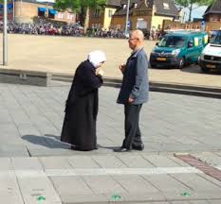
Communicatie tussen mensen met een verschillende culturele achtergrond
Beeldvorming bij autochtonen
We delen vaak sociale omgeving in groepen
Waarderen onze eigen socialiteit en identiteit
Waarderen andere groepen soms negatief
We sluiten ons af voor anderen
Vooroordelen en generalisaties
We sluiten ons af voor anderen

Slide 3
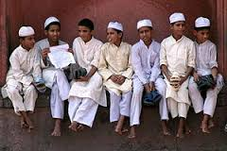
Westerse cultuur en niet westerse cultuur
Westerse cultuur hebben vaak :
Dezelfde taal
Dezelfde voorzieningen
Hetzelfde onderwijs
Dezelfde feestdagen
Dezelfde gewoonten en rituelen
Ongeveer dezelfde godsdienst
Cultuur verschillen tussen de westerse en niet westerse cultuur
Verschillen in religie
Verschillen in gebruiken
Verschillen in normen waarden
Verschillen in communiceren

Slide 4
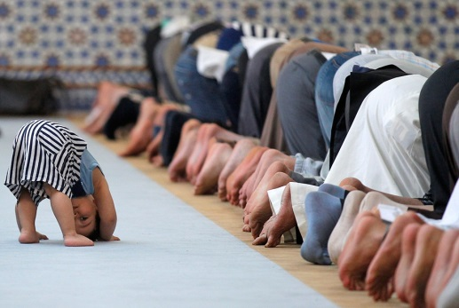
Verschillen in religie
Andere geloof, andere waarden en normen
Islam heeft 5 belangrijke geboden
Twee belangrijke zijn:
1 Elke dag vijf keer bidden, gezicht naar mekka
2 Vasten tijdens Ramadan ( 28 dagen)
Bovennatuurlijke krachten ( demonen)
psychische ziekte kan soms toegeschreven
worden aan een Demon
opdracht

Slide 5
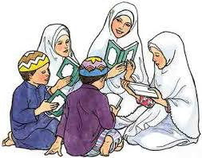
Verschillen in gebruiken
Verschil in gebruik van tijd en op tijd.
Geven en ontvangen van cadeautjes
Ontvangen van bezoek.
Met elkaar omgaan en begroeting.
Openheid en geslotenheid
Presteren en assertiviteit.

Slide 6
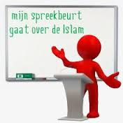
Verschillen in Normen en waarden
Westerse cultuur een individualistisch cultuur
Niet westerse cultuur een groepscultuur
Ouderen opbergen in verzorgingshuizen of verpleeghuizen vinden Turken en Marokkanen
vaak respectloos
Machtsongelijkheid staat bij geboorte niet al vast
bij niet westerse cultuur andere gedachte.
Mensen met een bepaalde
macht hebben in niet
westerse landen een be
paalde bijpassende houding
(met meneer aanspreken
en zeker niet met de
voornaam)

Slide 7
Uit een westerse cultuur hebben mensen minder moeite met onzekerheid en zijn vaak toleranter, afstandelijker en minder emotioneel.

Slide 8
Verschil in betekenis en wijze van communiceren
Westerse cultuur
Inhoud staat centraal
rechtstreeks en direkt
gecommuniceerd.
Eerder zelf kritiek
Niet westerse cultuur
Het relatieaspect
staat centraal
zeer indirekte communicatie
niet gemakkelijk zelfkritiek

Slide 9
Communicatie met mensen uit een niet
Hoe kun je goed omgaan met niet westerse
cultuur betreffende communciatie:
Korte zinnen, eenvoudige woorden
Ga niet harder praten
Geen betuttelende en kleinerende houding
Niet te veel gebaren ( andere betekenis)
Dingen voordoen en kijken of ze het hebben begrepen
Niet teveel humor is teveel cultuur gebonden.
Niet teveel oogcontact ( sexuele avance)
Niet te vaak vragen “waarom” ( teveel een waardeoordeel)
Stel concrete en vriendelijke vragen
Wees bedachtzaam op analfabetisme
Heb een open en belangstellende houding

